Slide 1
Федеральное государственное бюджетное образовательное учреждение высшего профессионального образования «Красноярский государственный медицинский университет имени профессора В.Ф. Войно-Ясенецкого» Министерства здравоохранения Российской Федерации Фармацевтический колледж
Фармация
Презентация
Тема: Отчет о прохождении производственной практики
МДК 03.01 Организация деятельности аптеки и ее структурных подразделений
По специальности 33.02.01. Фармация
Красноярск 2021
Студент: Никитенко П.В.
Преподаватель: Казакова Е.Н.

Slide 2
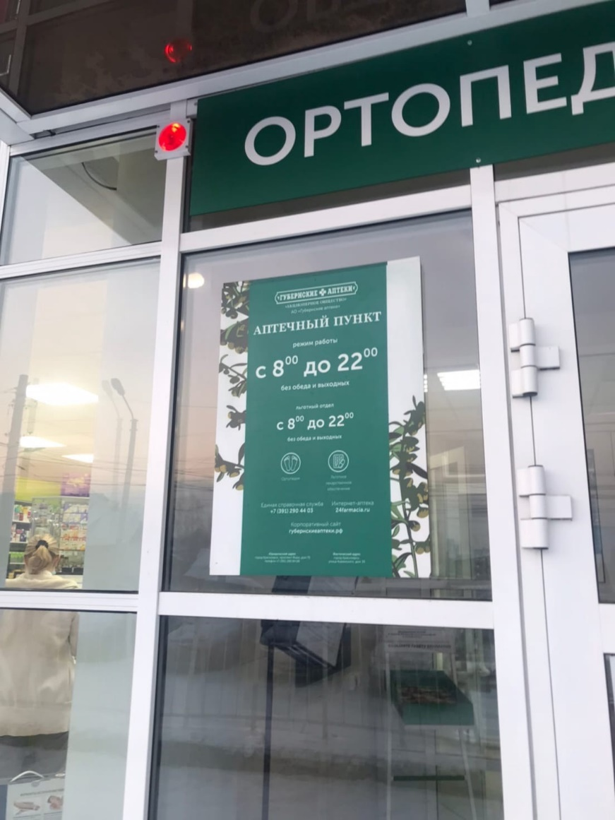
Вывеска аптеки

Slide 3
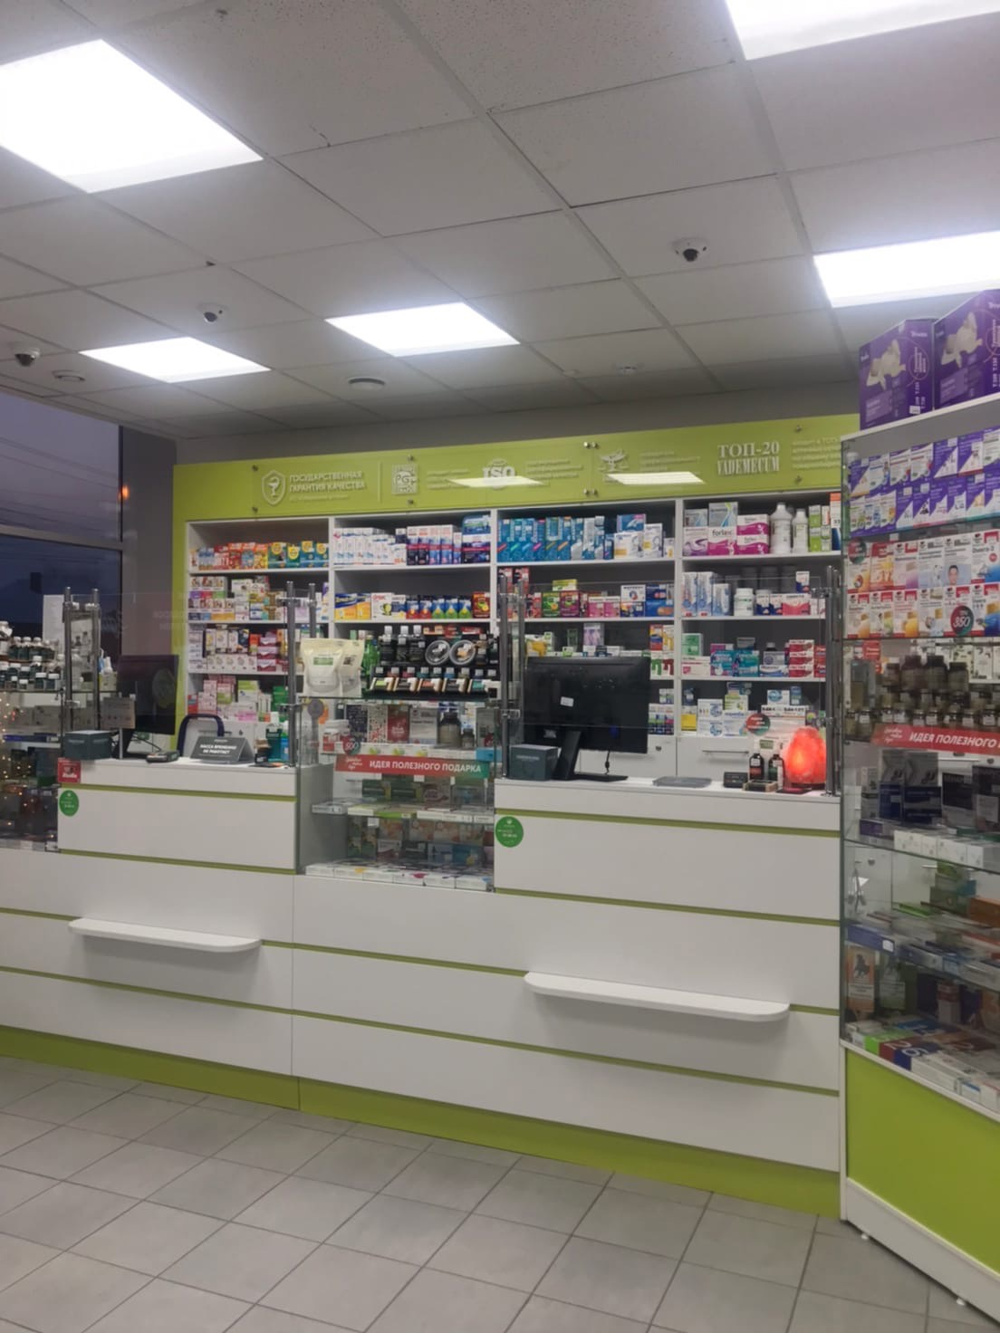
Торговый зал

Slide 4
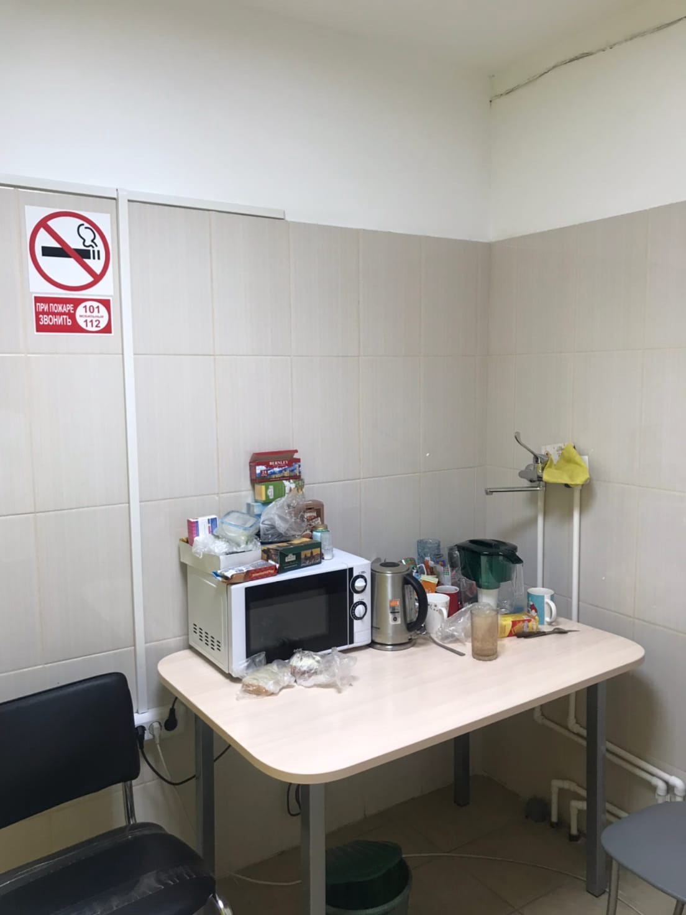
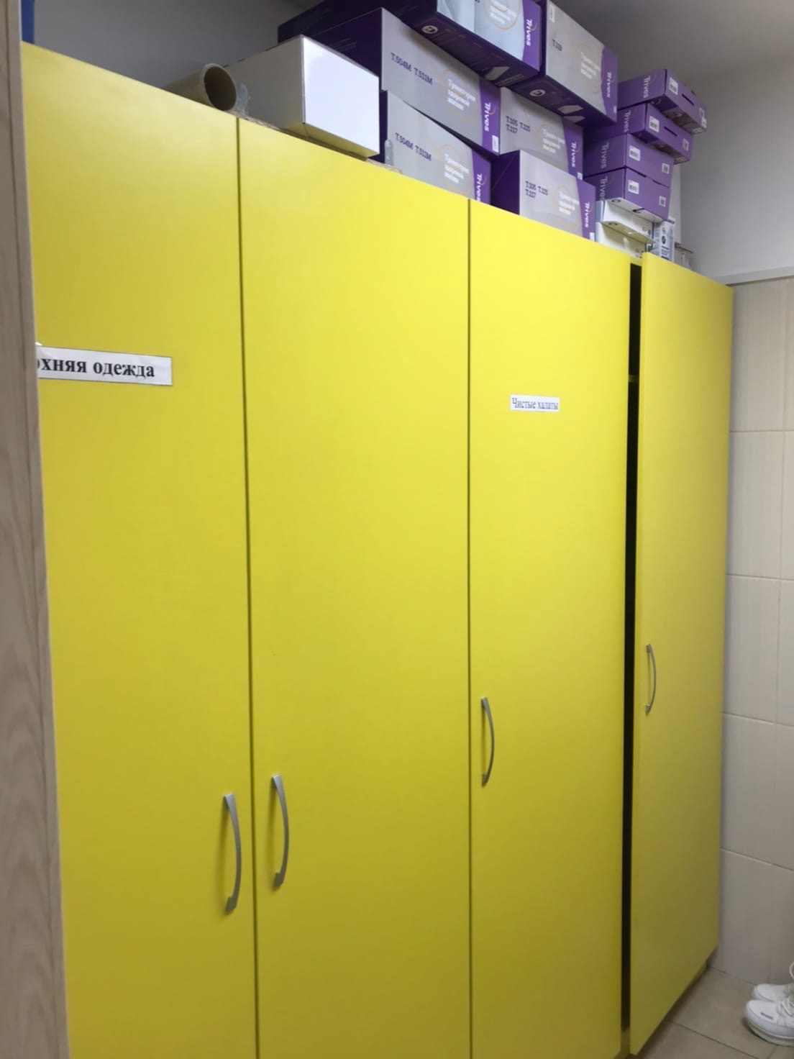
Административно-бытовая зона
Выделенная зона с раздевалкой для персонала

Slide 5
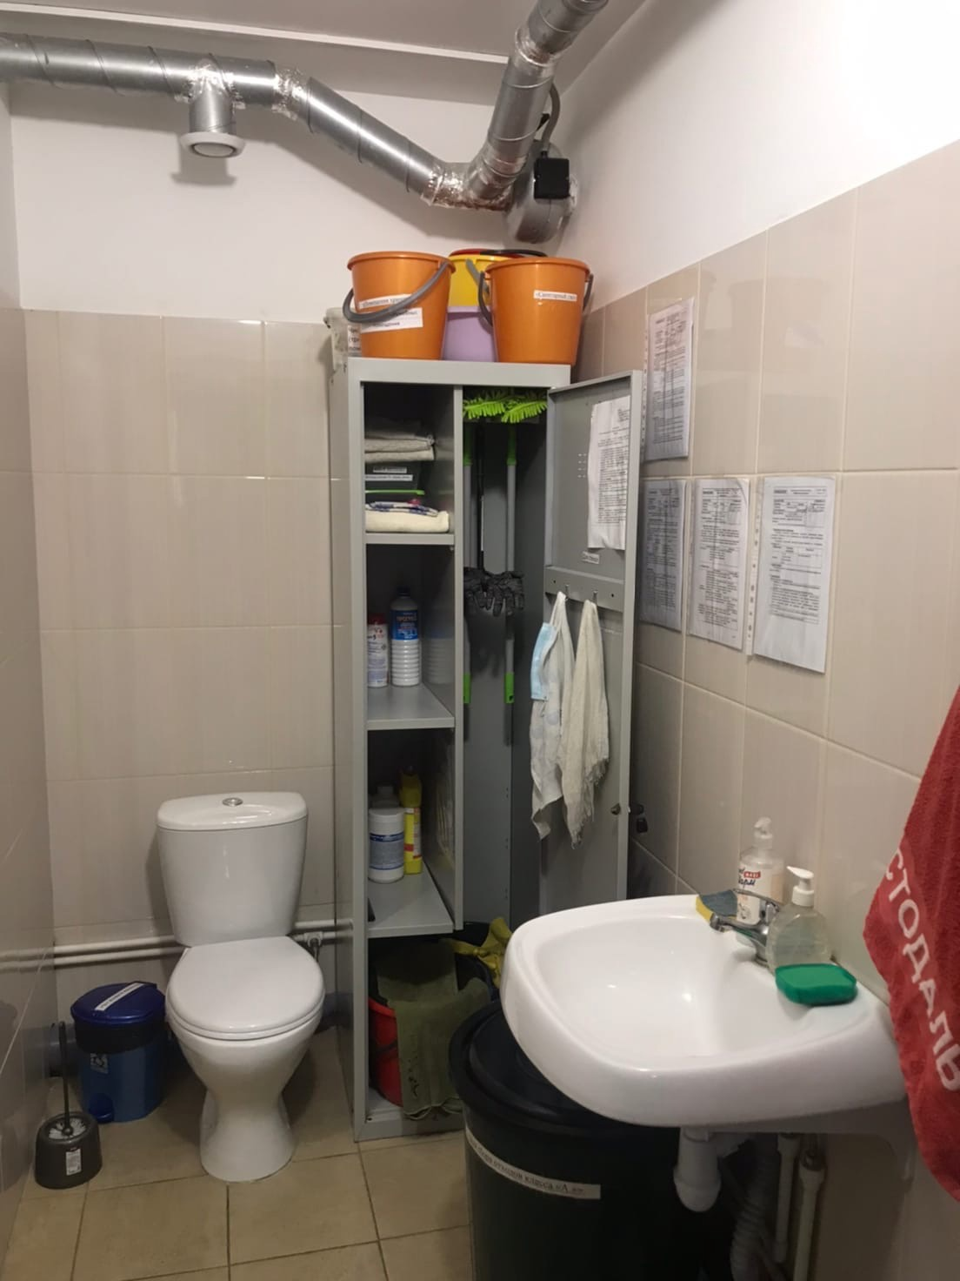
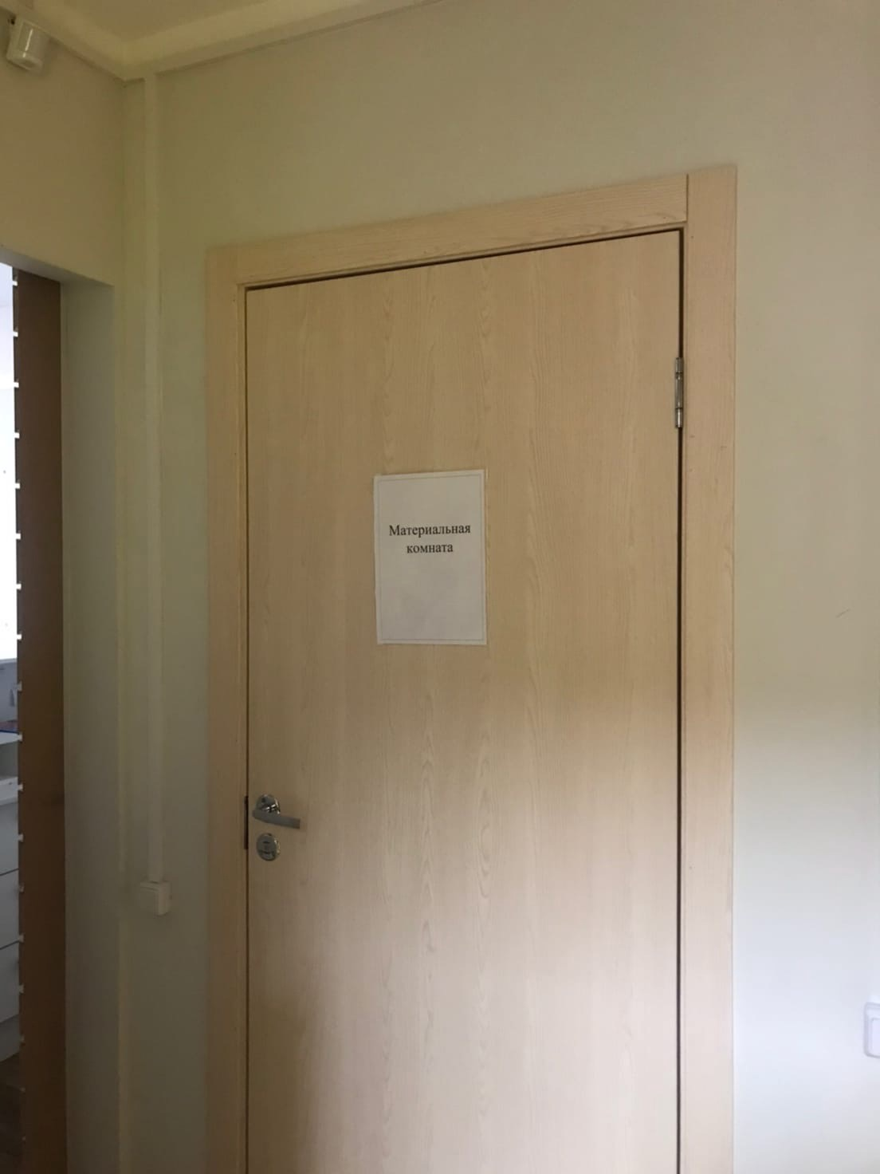
Санузел
Материальная комната

Slide 6
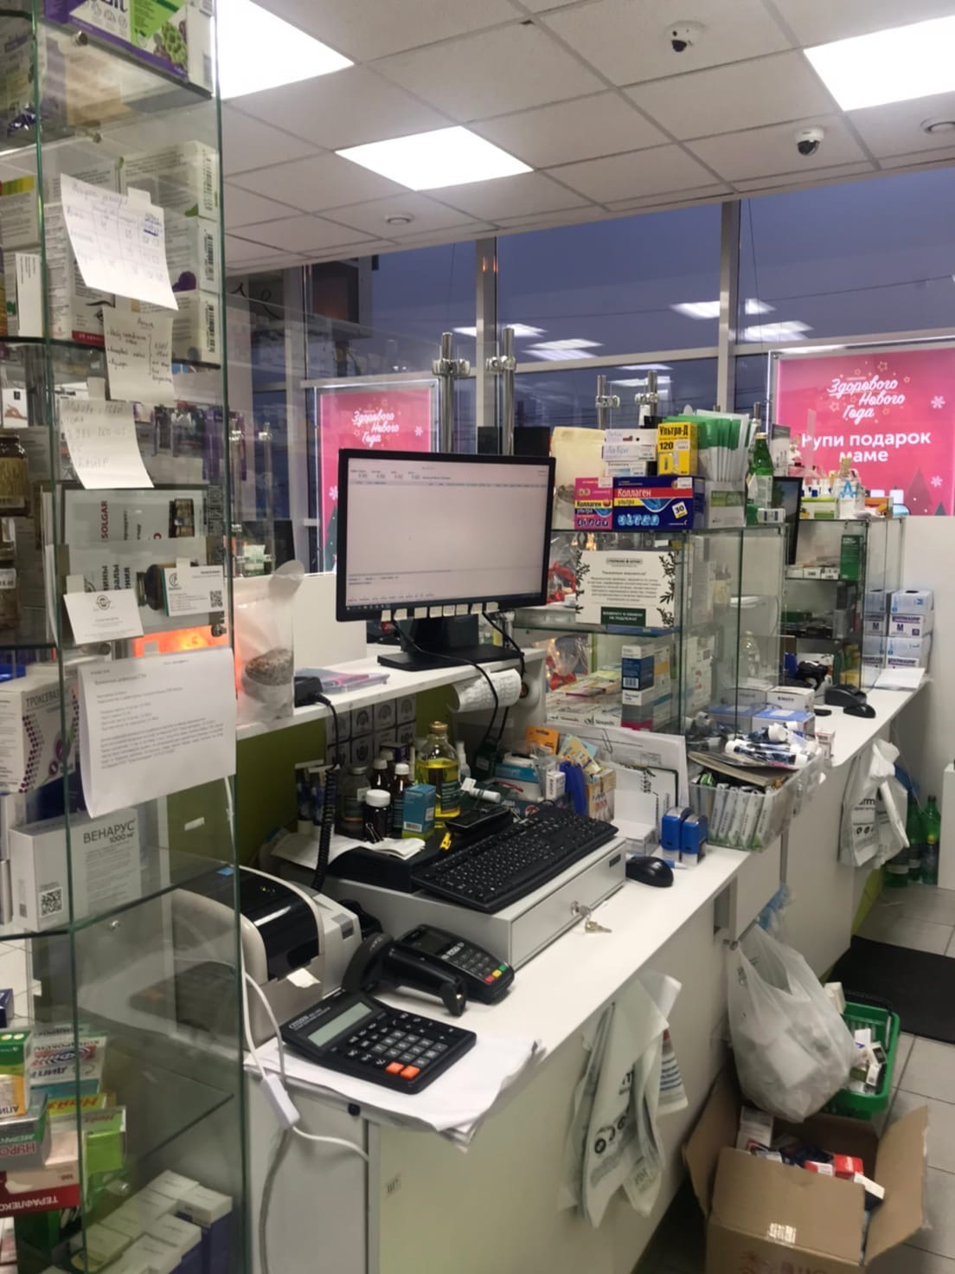
Рабочее место фармацевта

Slide 7
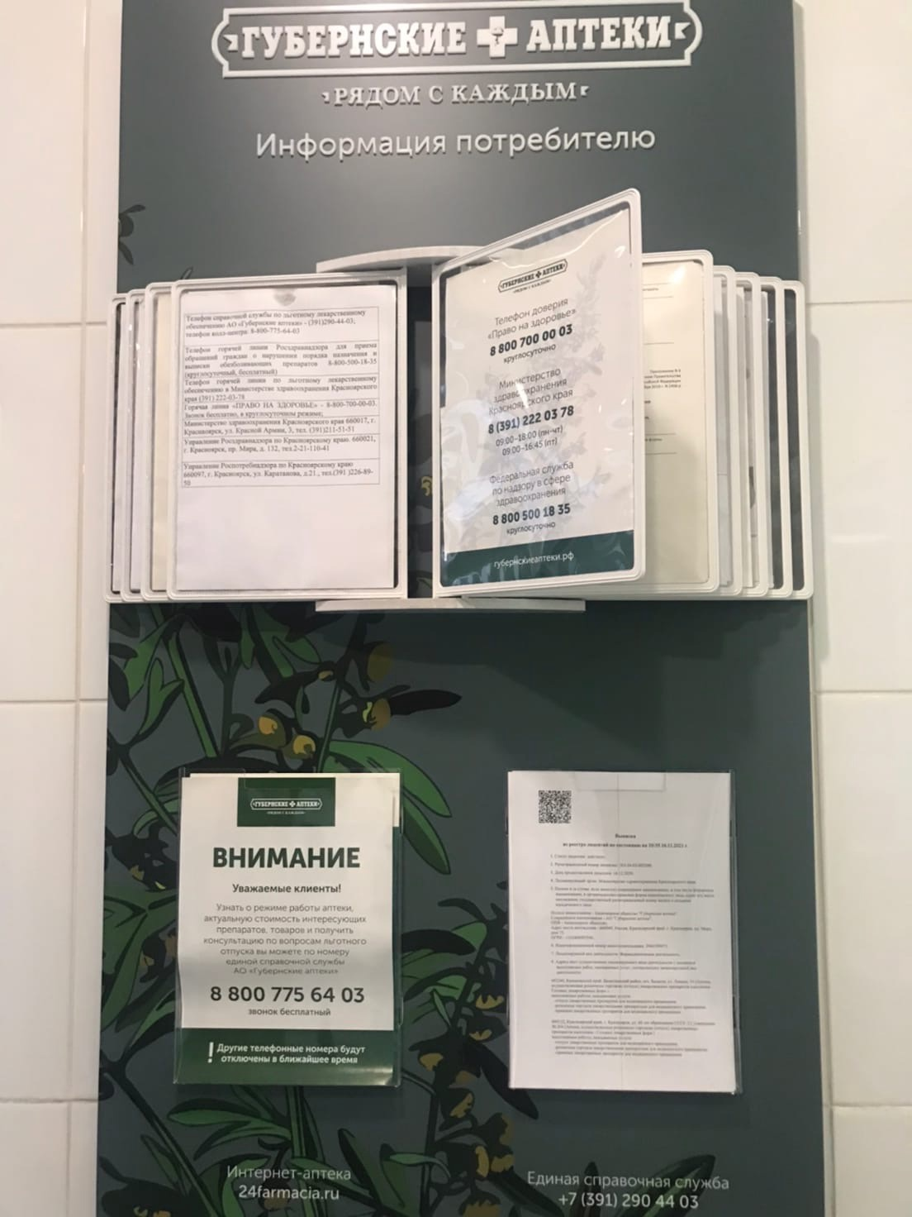
Информационный стенд для посетителей

Slide 8
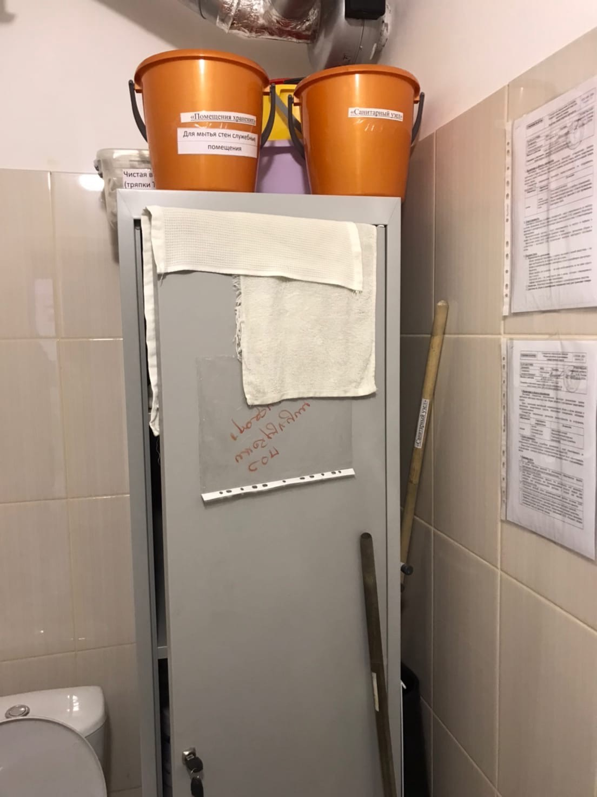
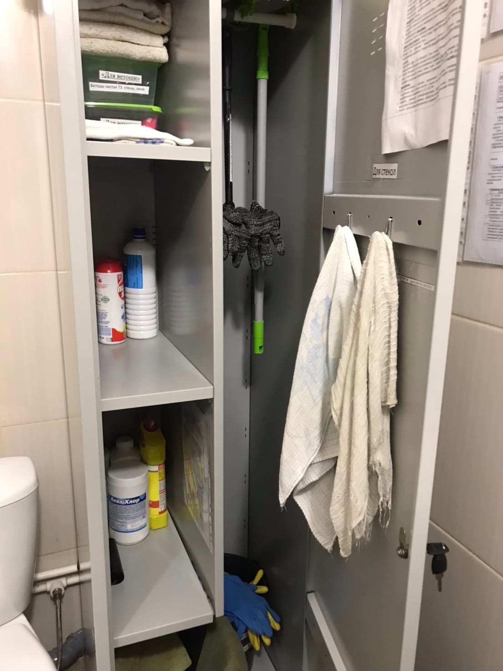
Шкаф для хранения уборочного инвентаря

Slide 9
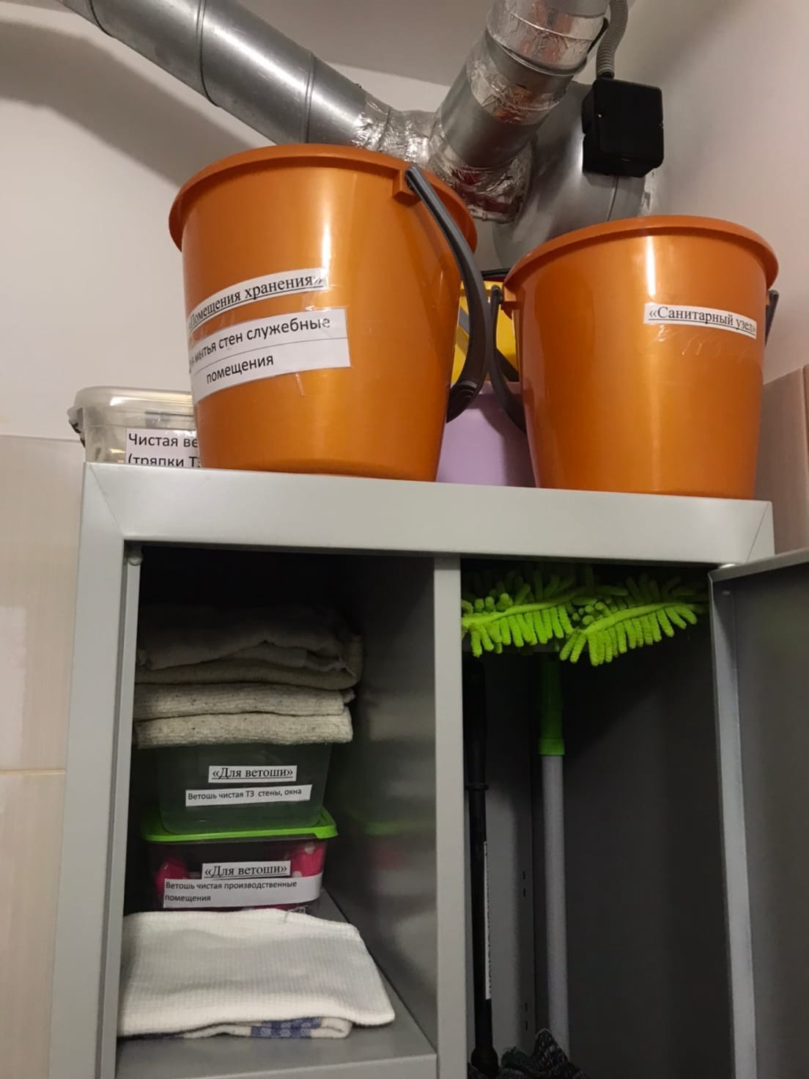
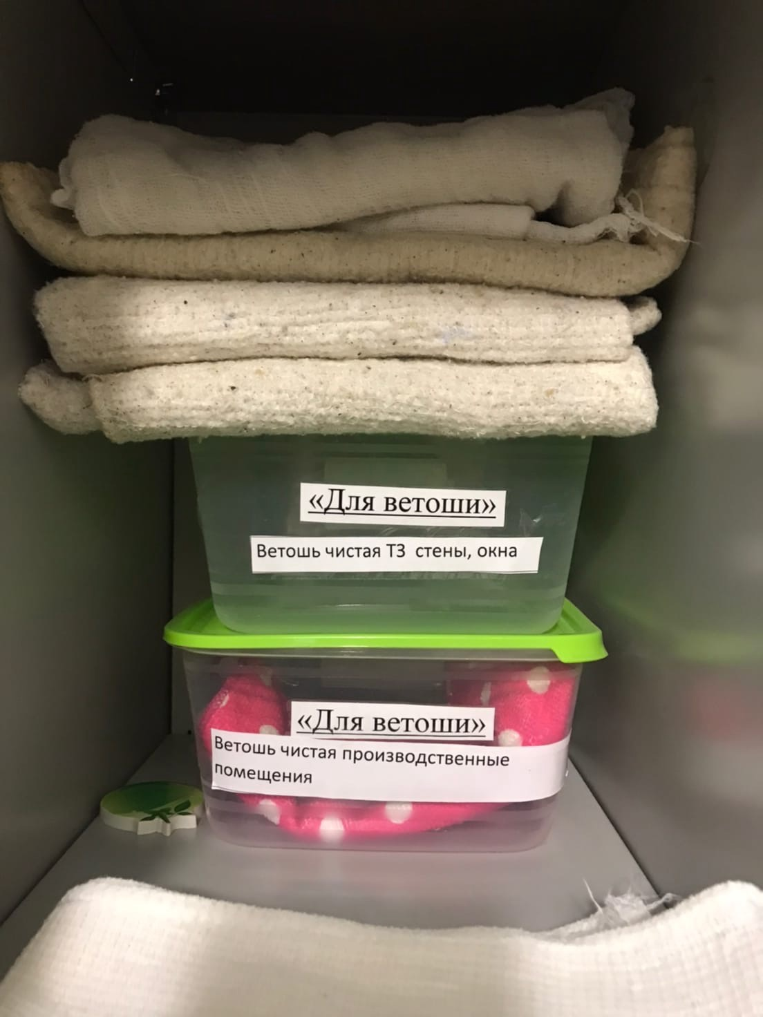
Промаркированный уборочный инвентарь

Slide 10
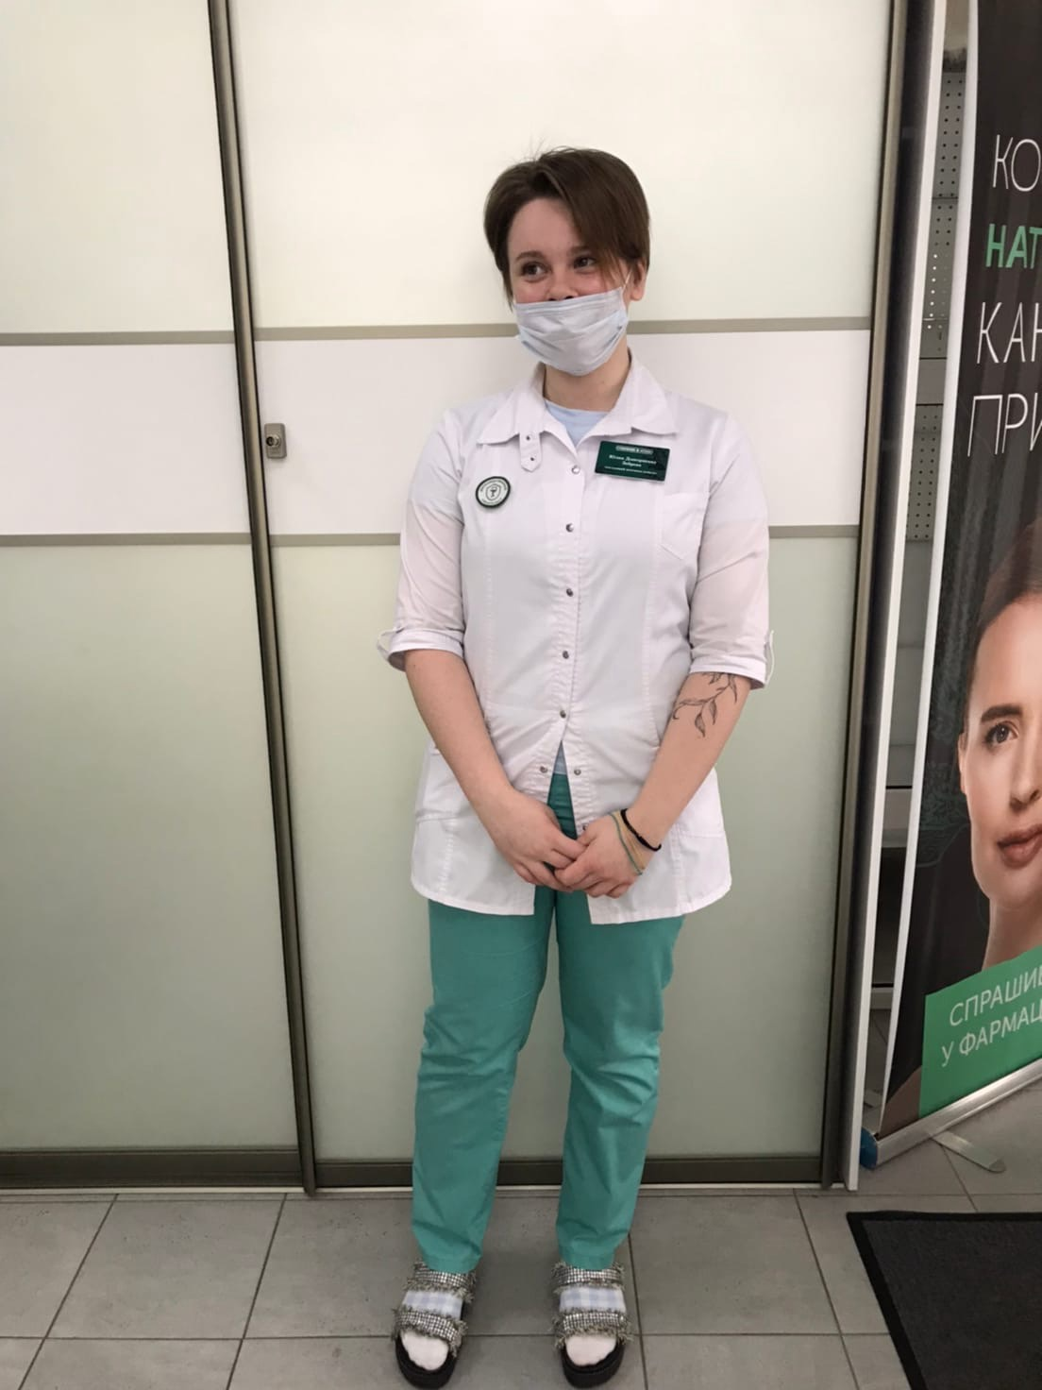
Фармацевт в санитарной одежде

Slide 11
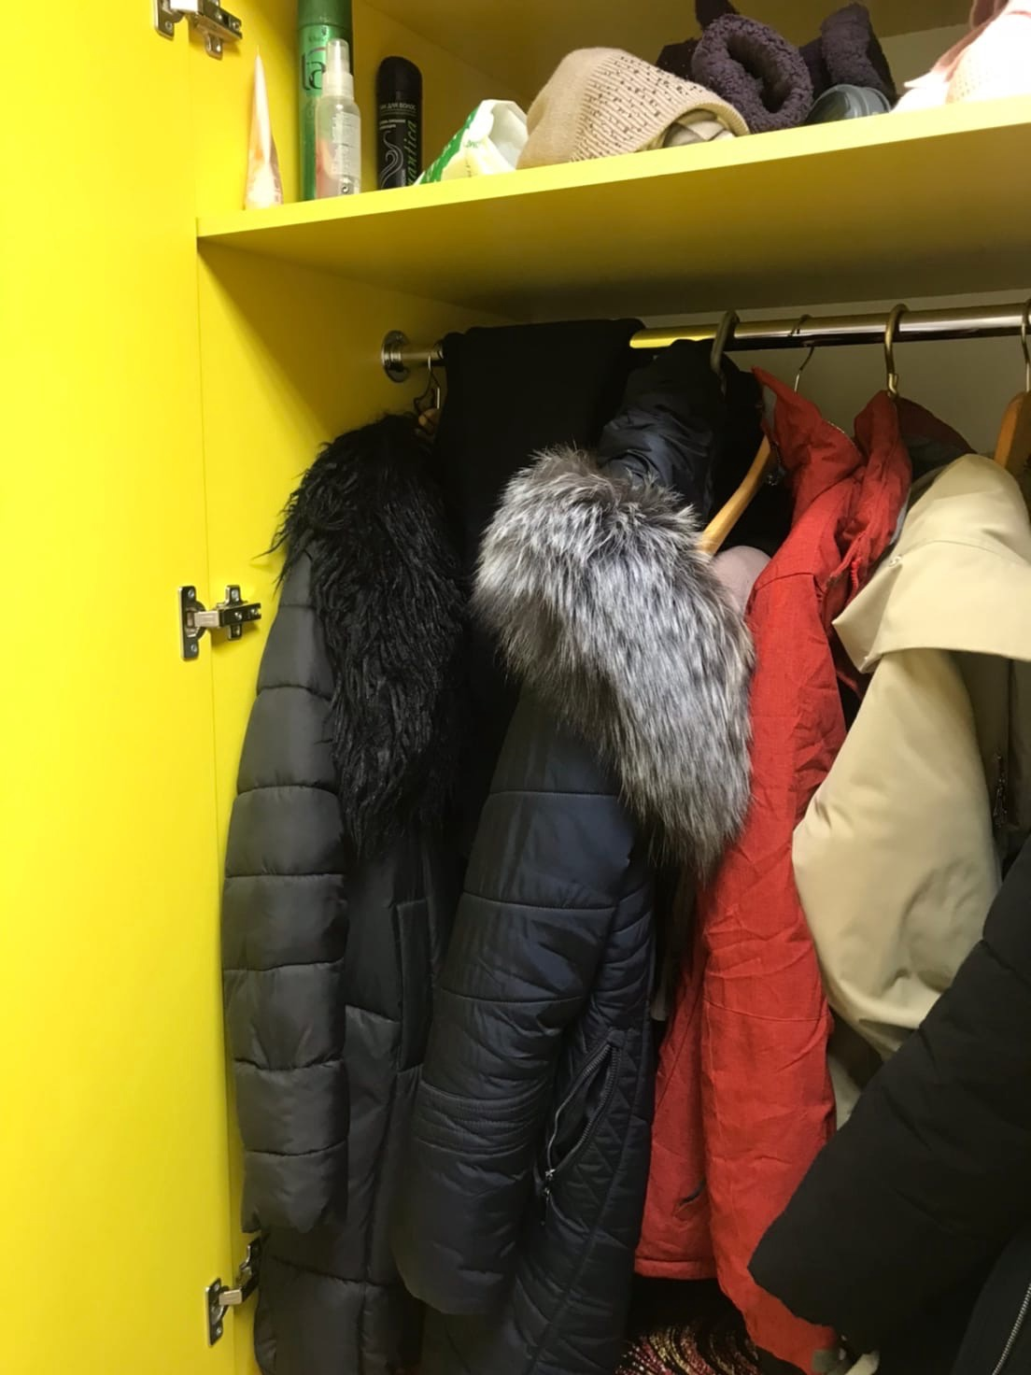
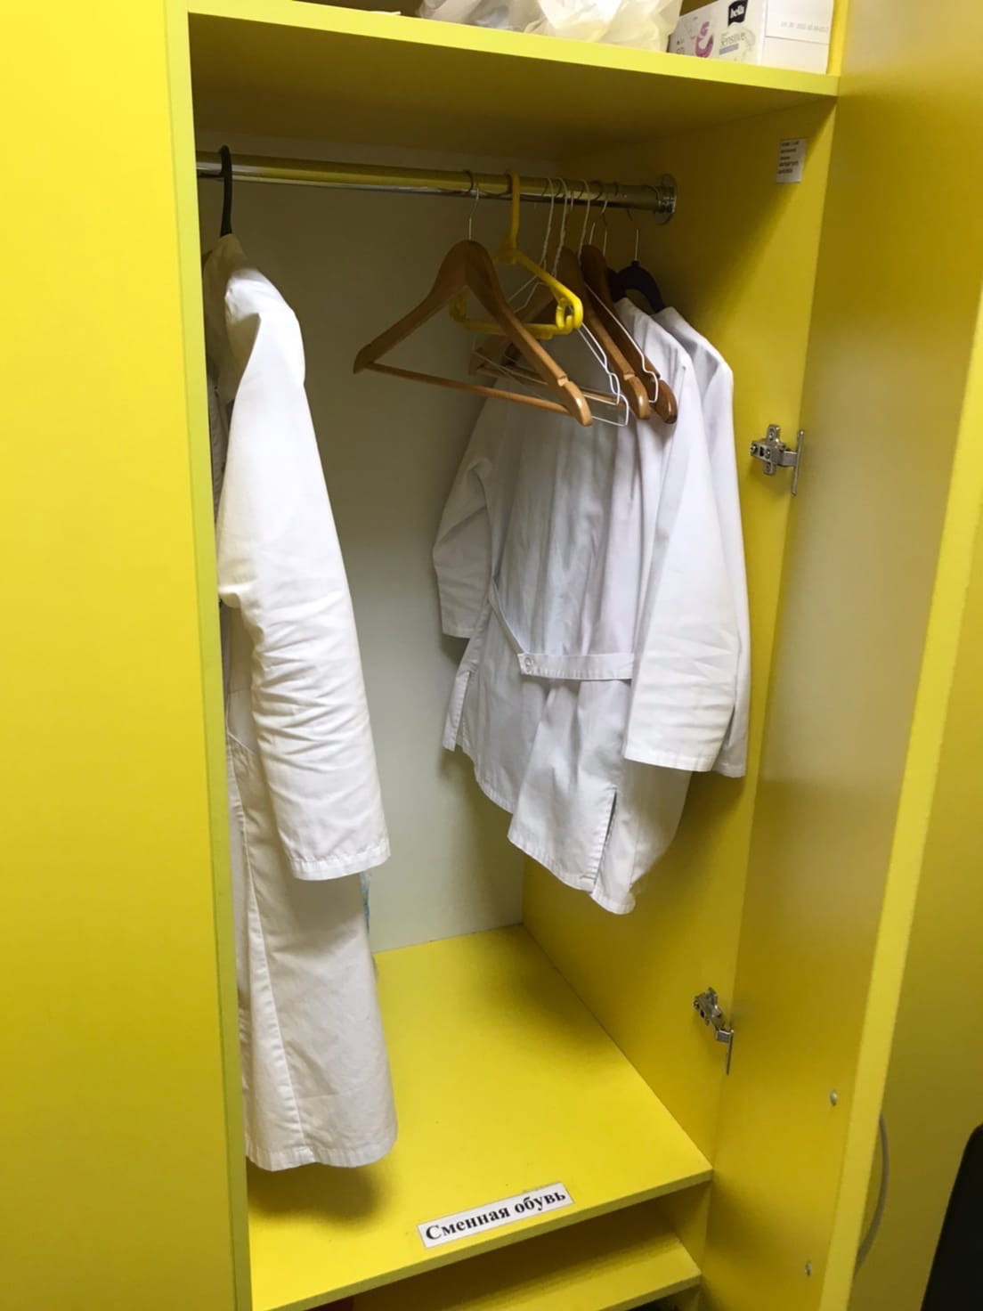
Зона хранения верхней и санитарной одежды

Slide 12
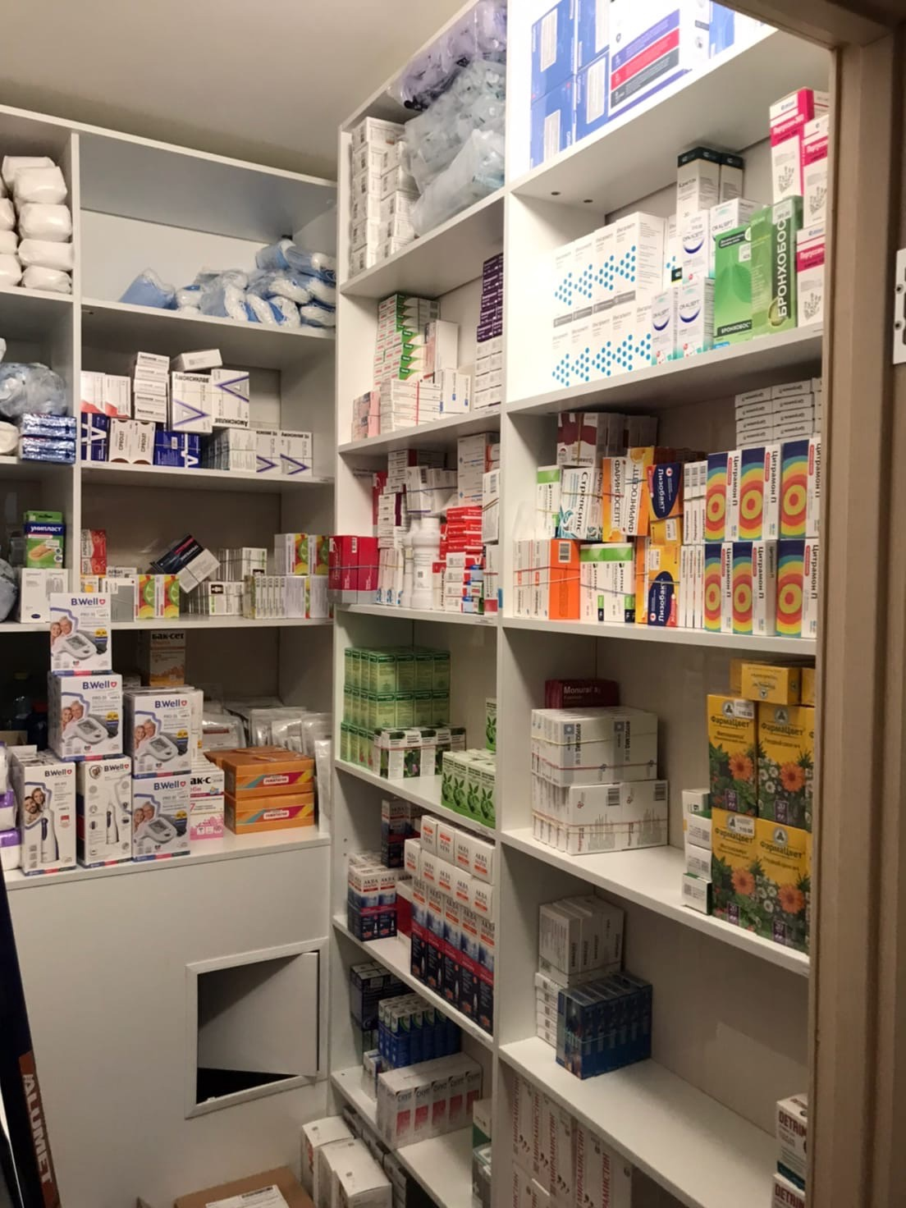
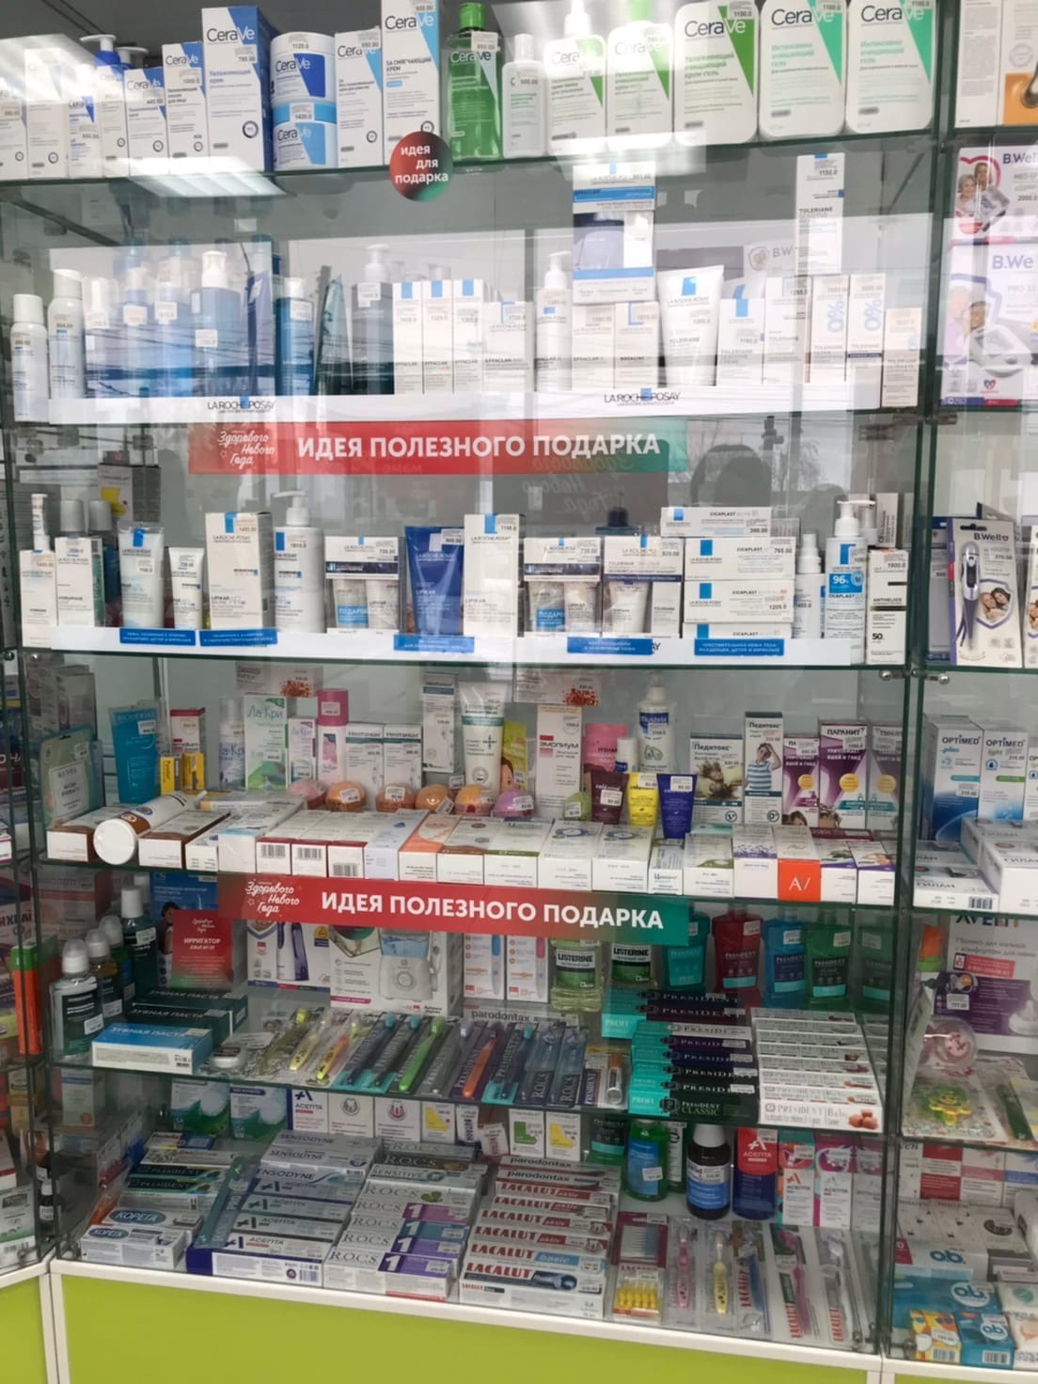
Помещения для хранения аптечных товаров

Slide 13
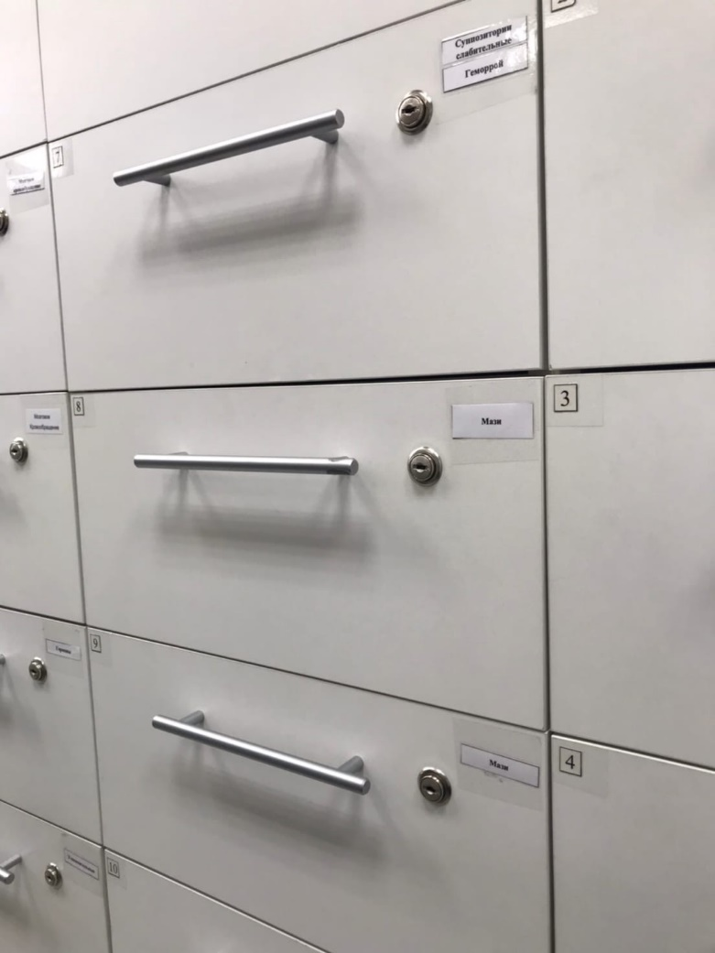
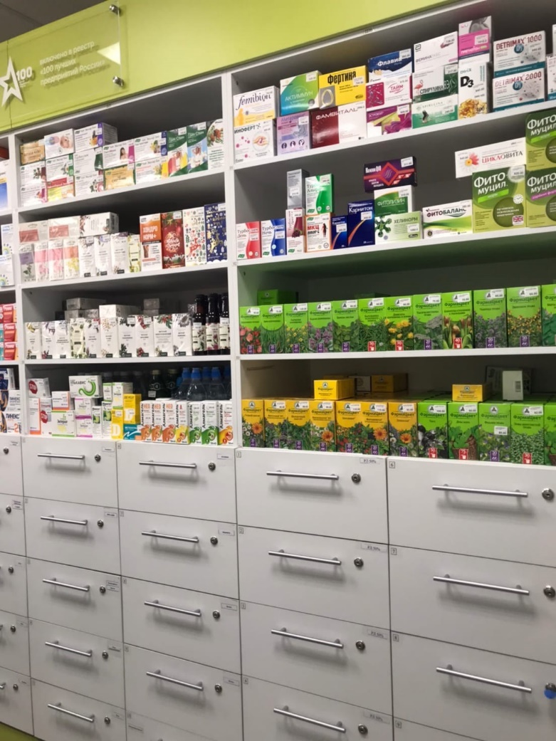
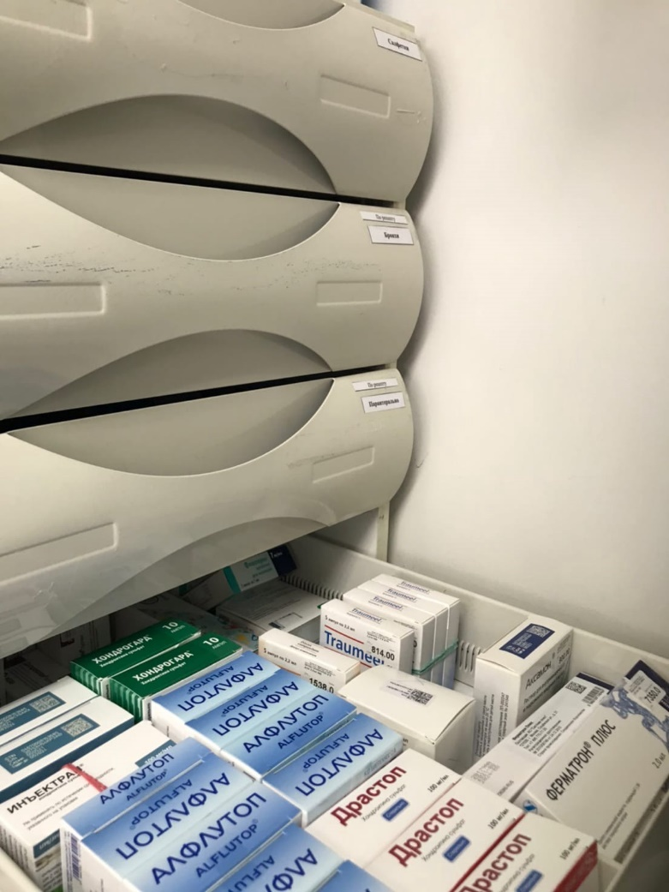
Шкафы для хранения наружных лекарственных препаратов(1), внутренних лекарственных препаратов(2), лекарственных препаратов для инъекций(3)

Slide 14
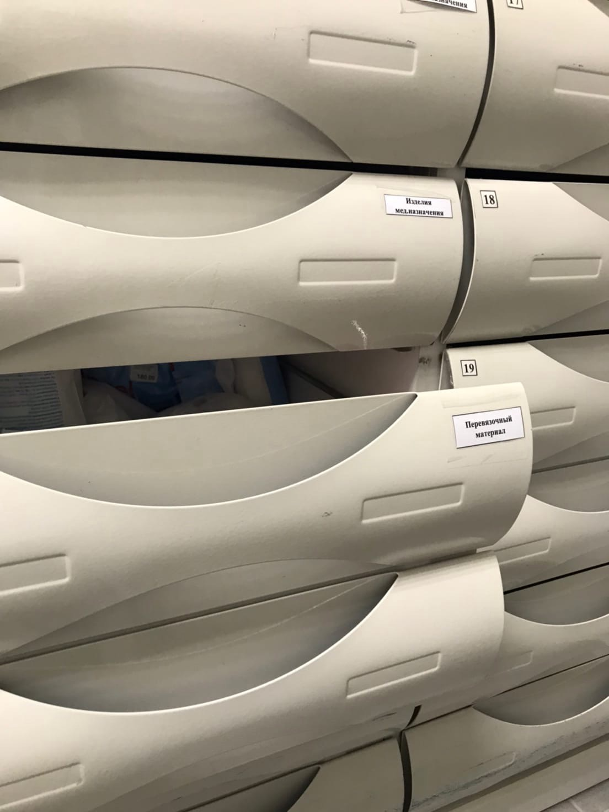
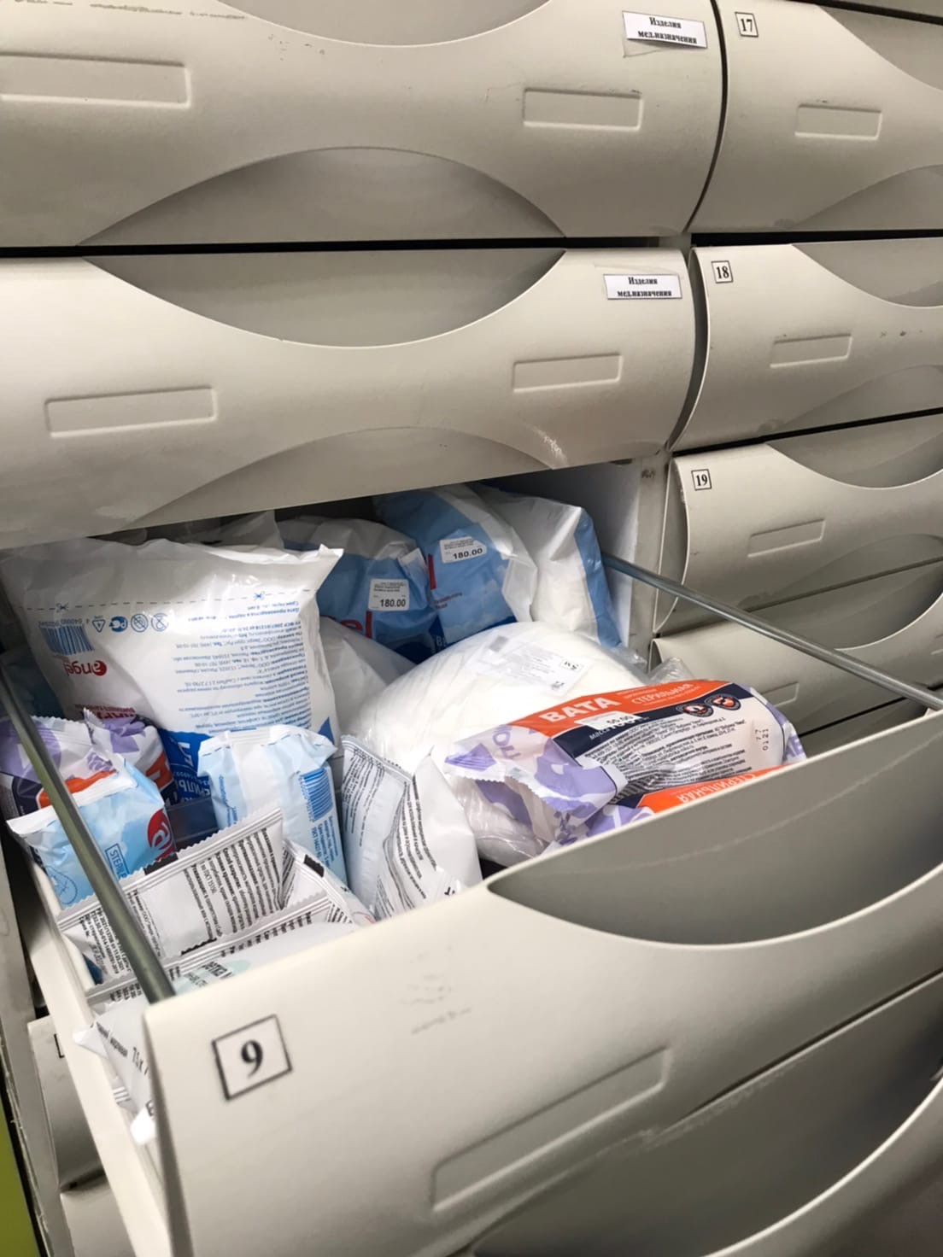
Шкафы для хранения перевязочного материала

Slide 15
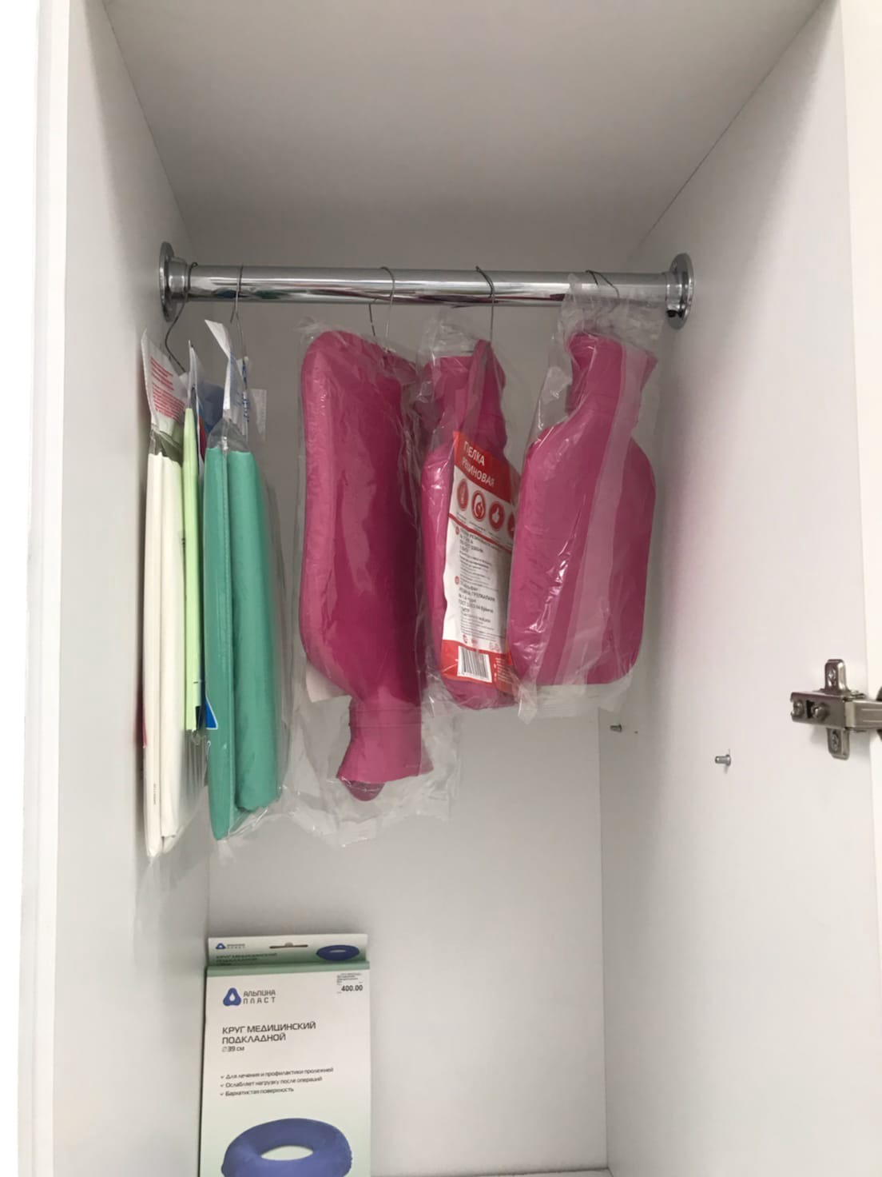
Шкафы для хранения резиновых изделий

Slide 16
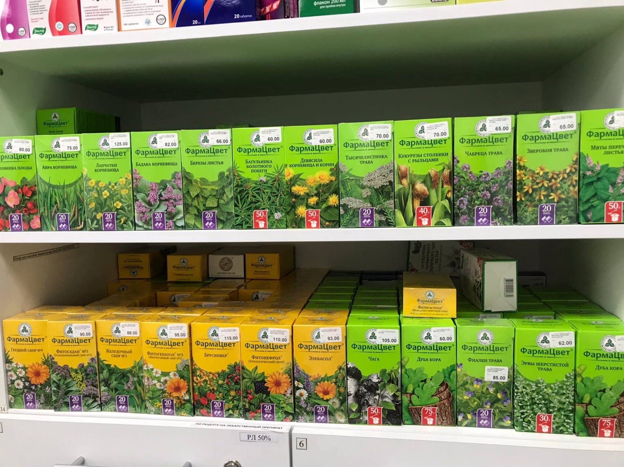
Шкафы для хранения лекарственного растительного сырья

Slide 17
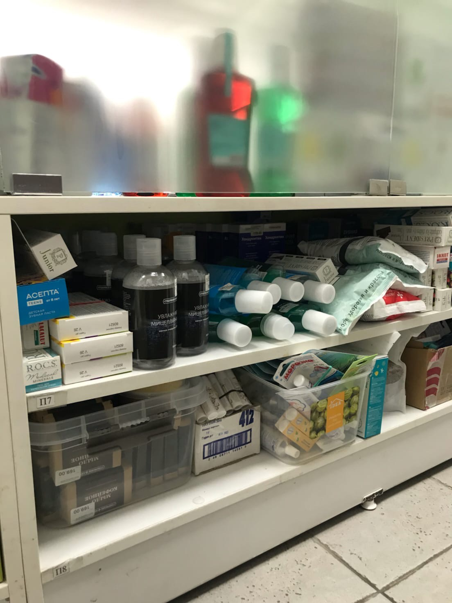
Шкафы для хранения парафармацевтической продукции

Slide 18
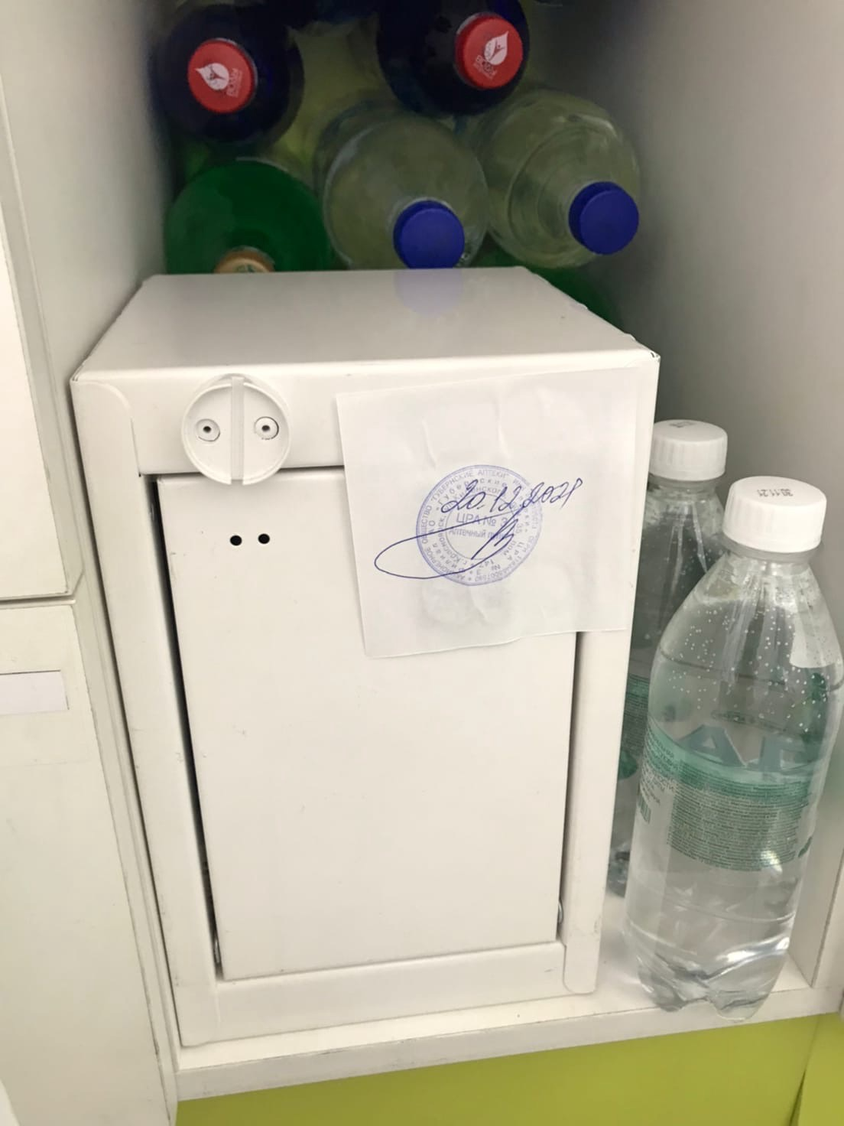
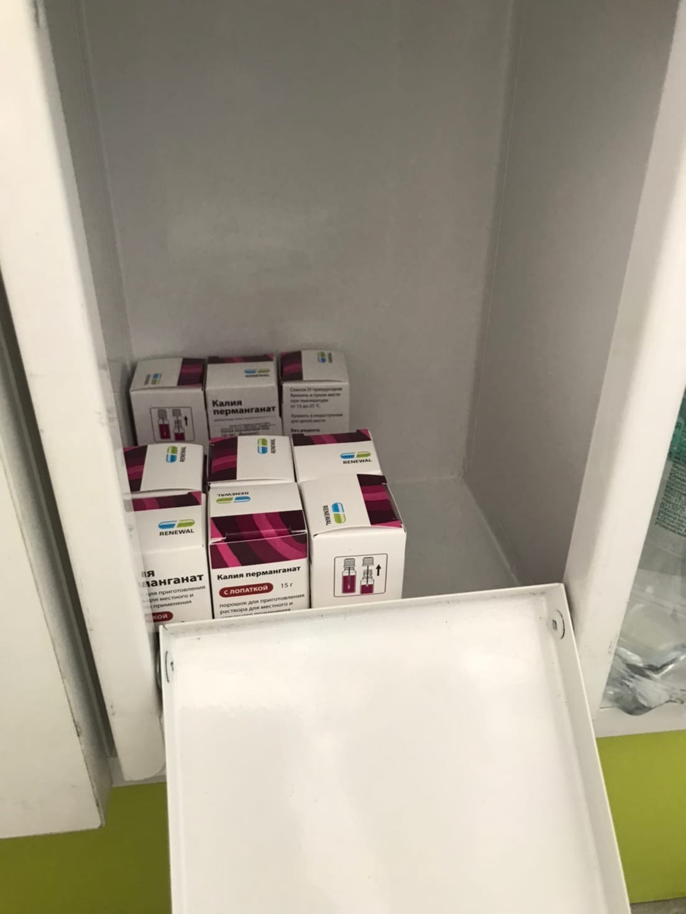
Шкаф для хранения взрывчатых веществ

Slide 19
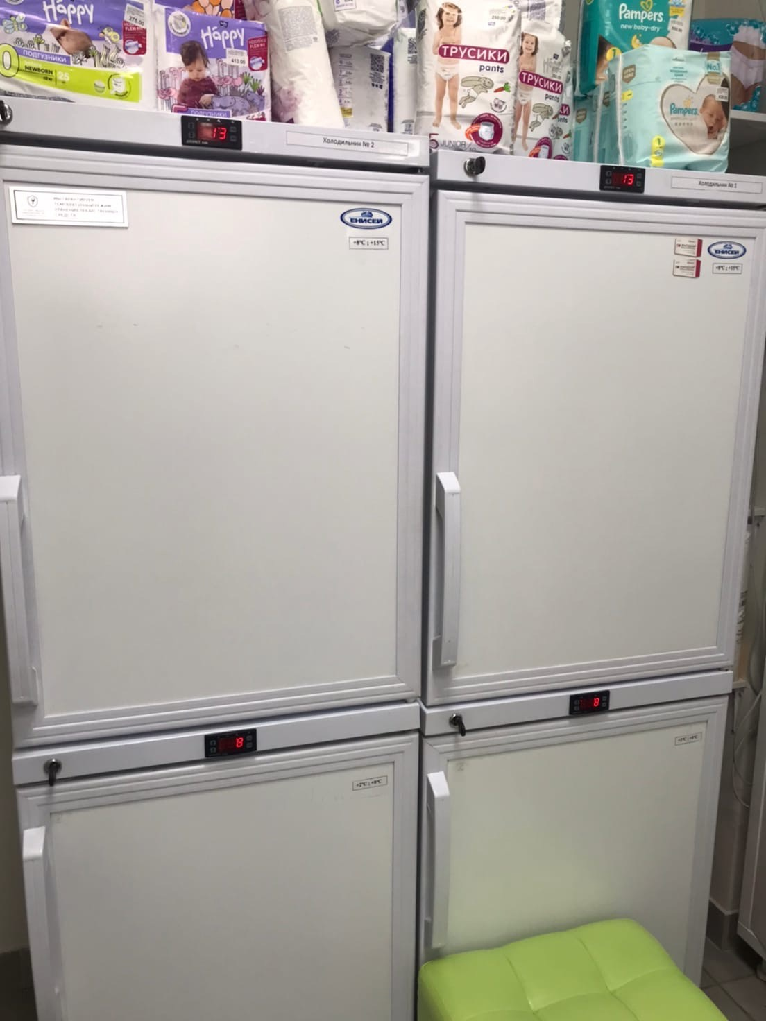
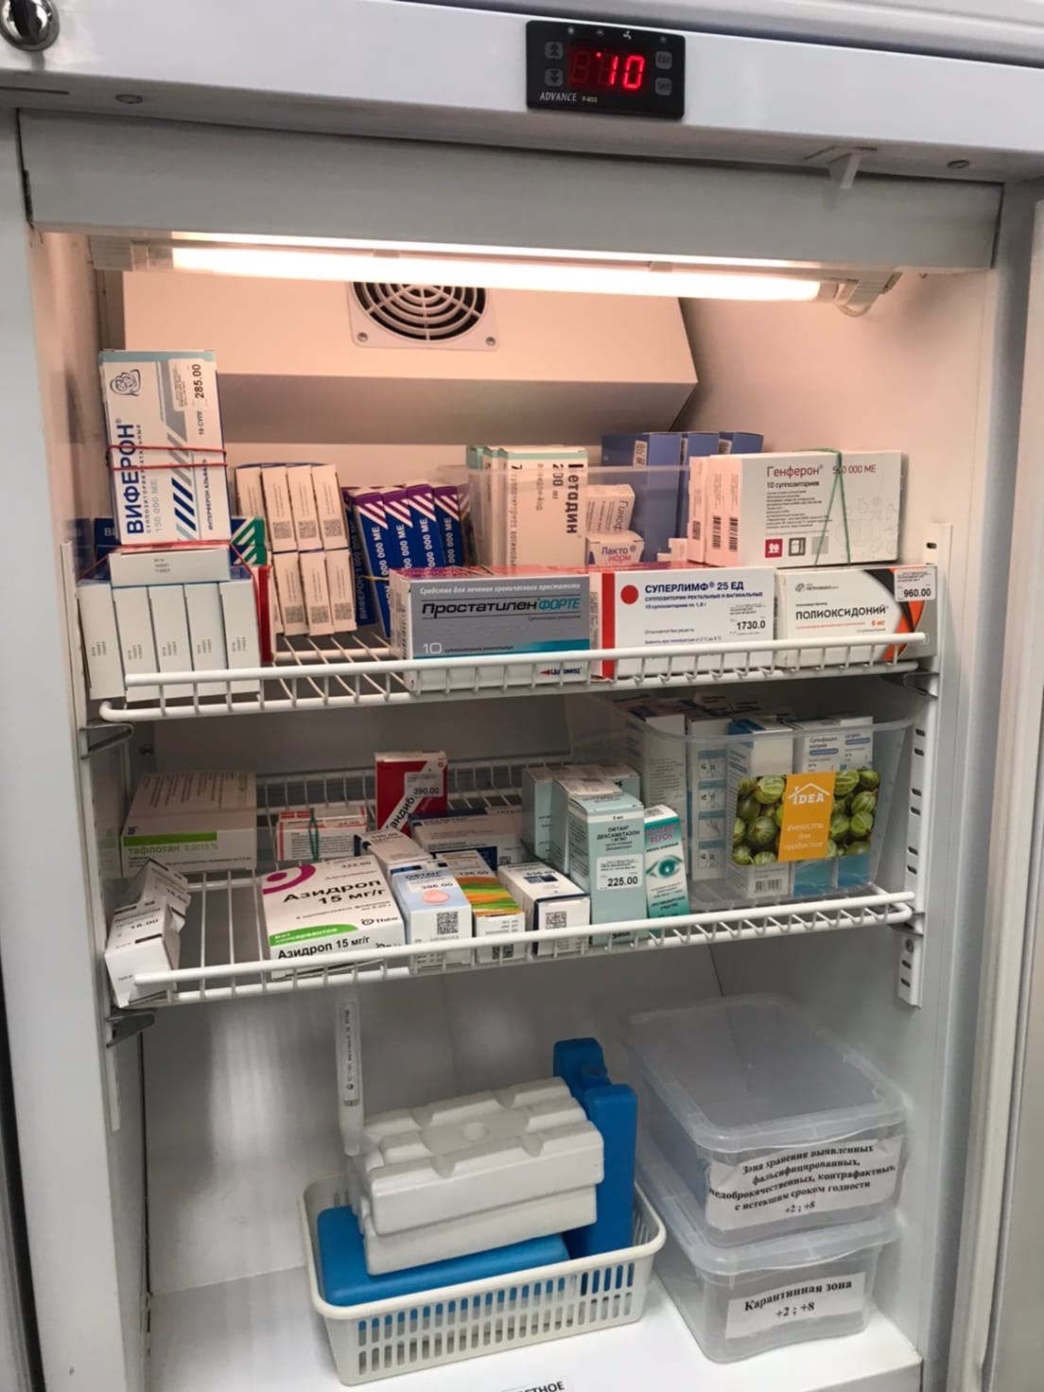
Холодильник

Slide 20
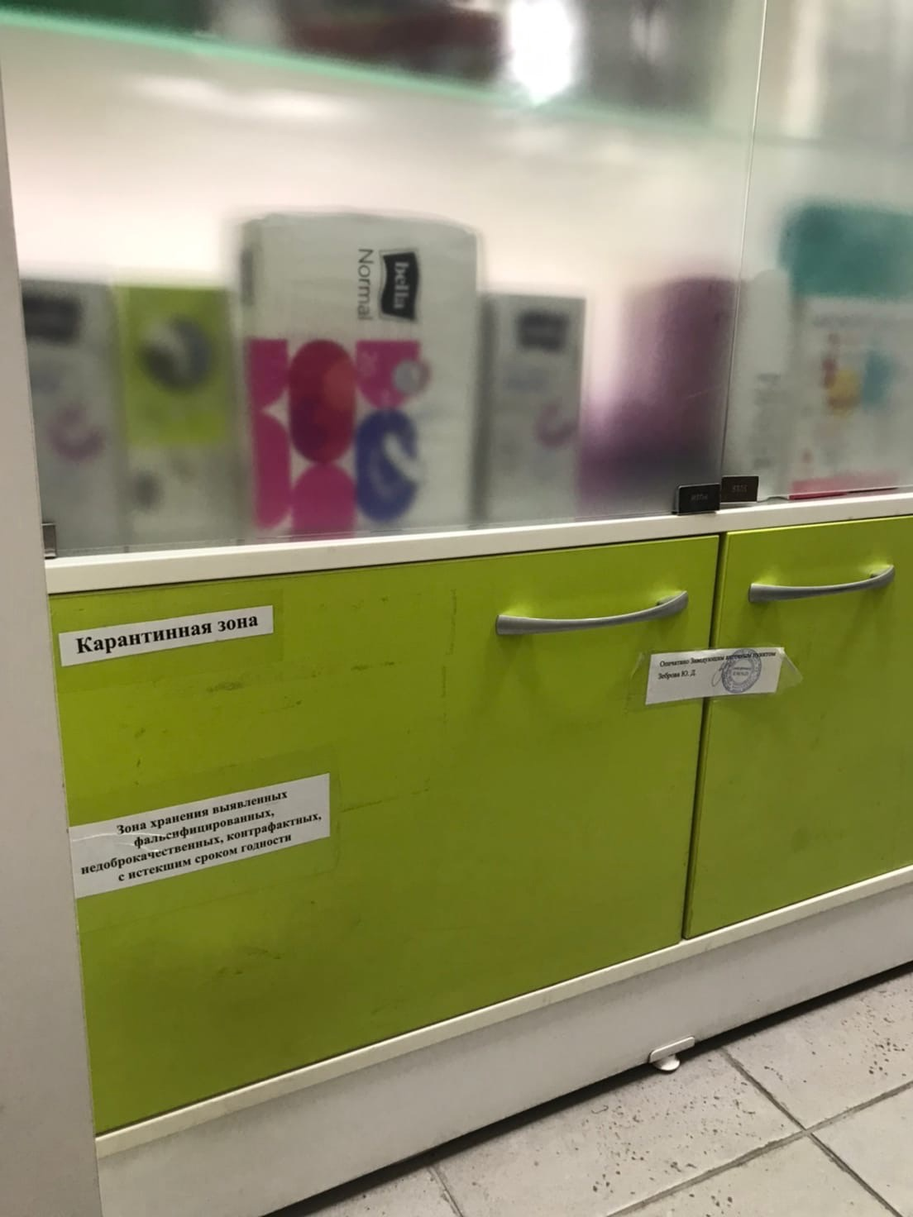
Карантинные зоны хранения лекарственных препаратов

Slide 21
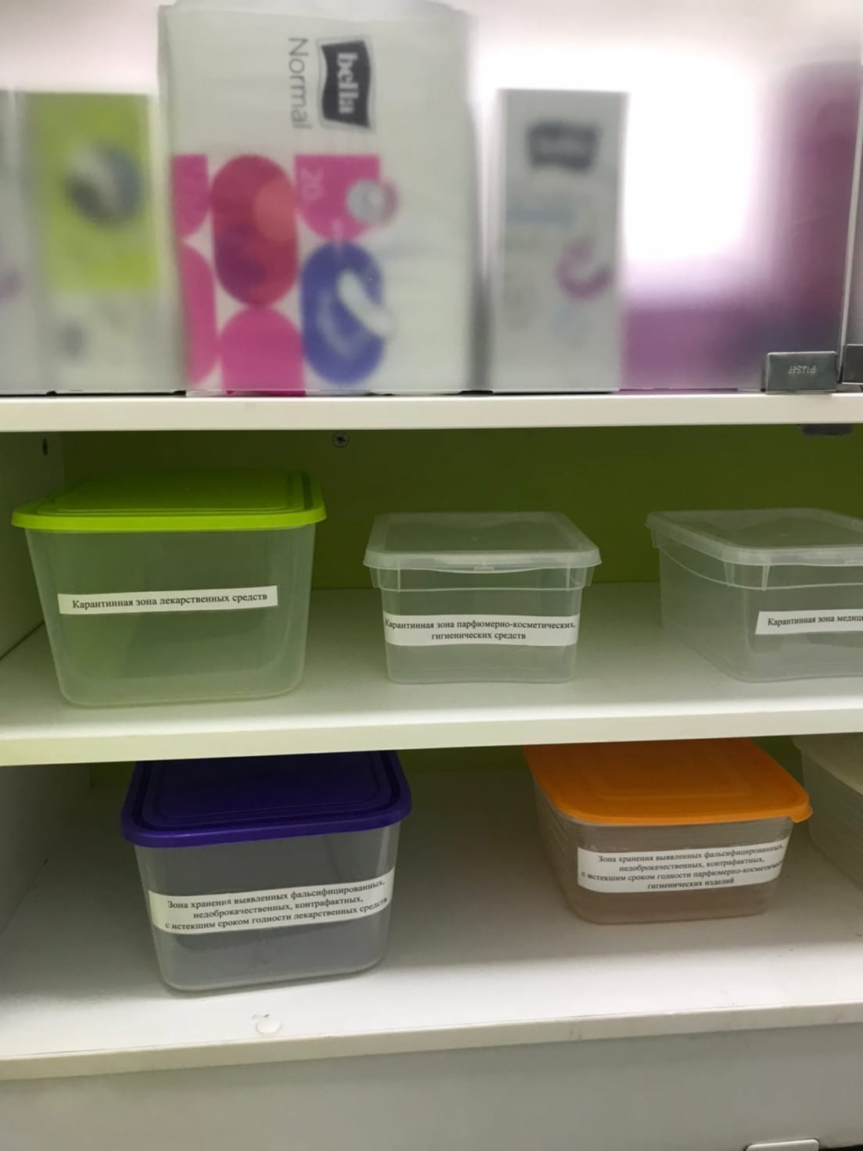
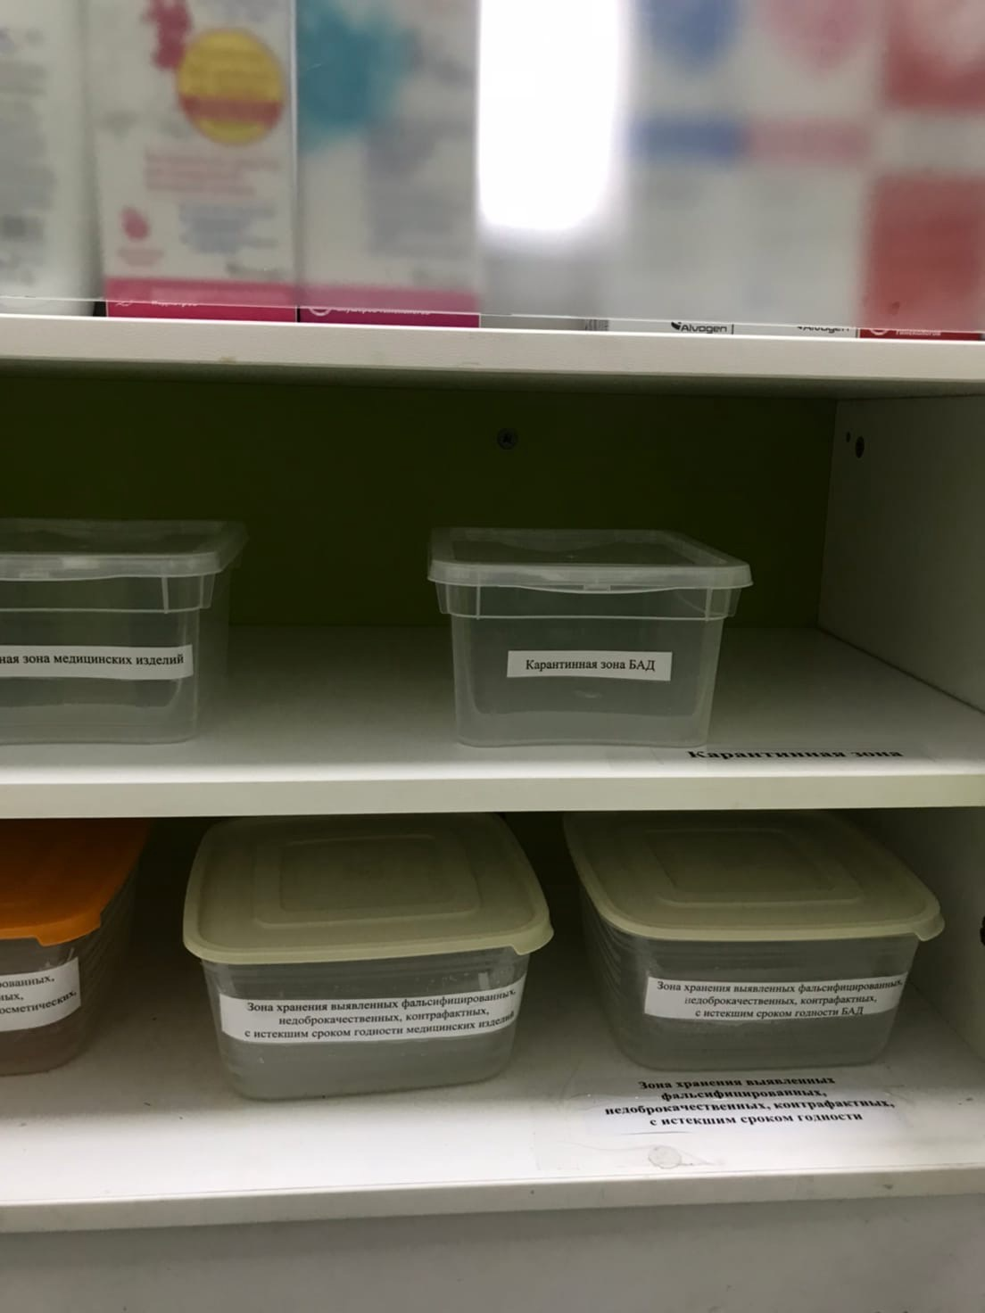
Зоны для хранения фальсифицированных, недоброкачественных, контрафактных ЛП, а также ЛП с истекшим сроком годности

Slide 22
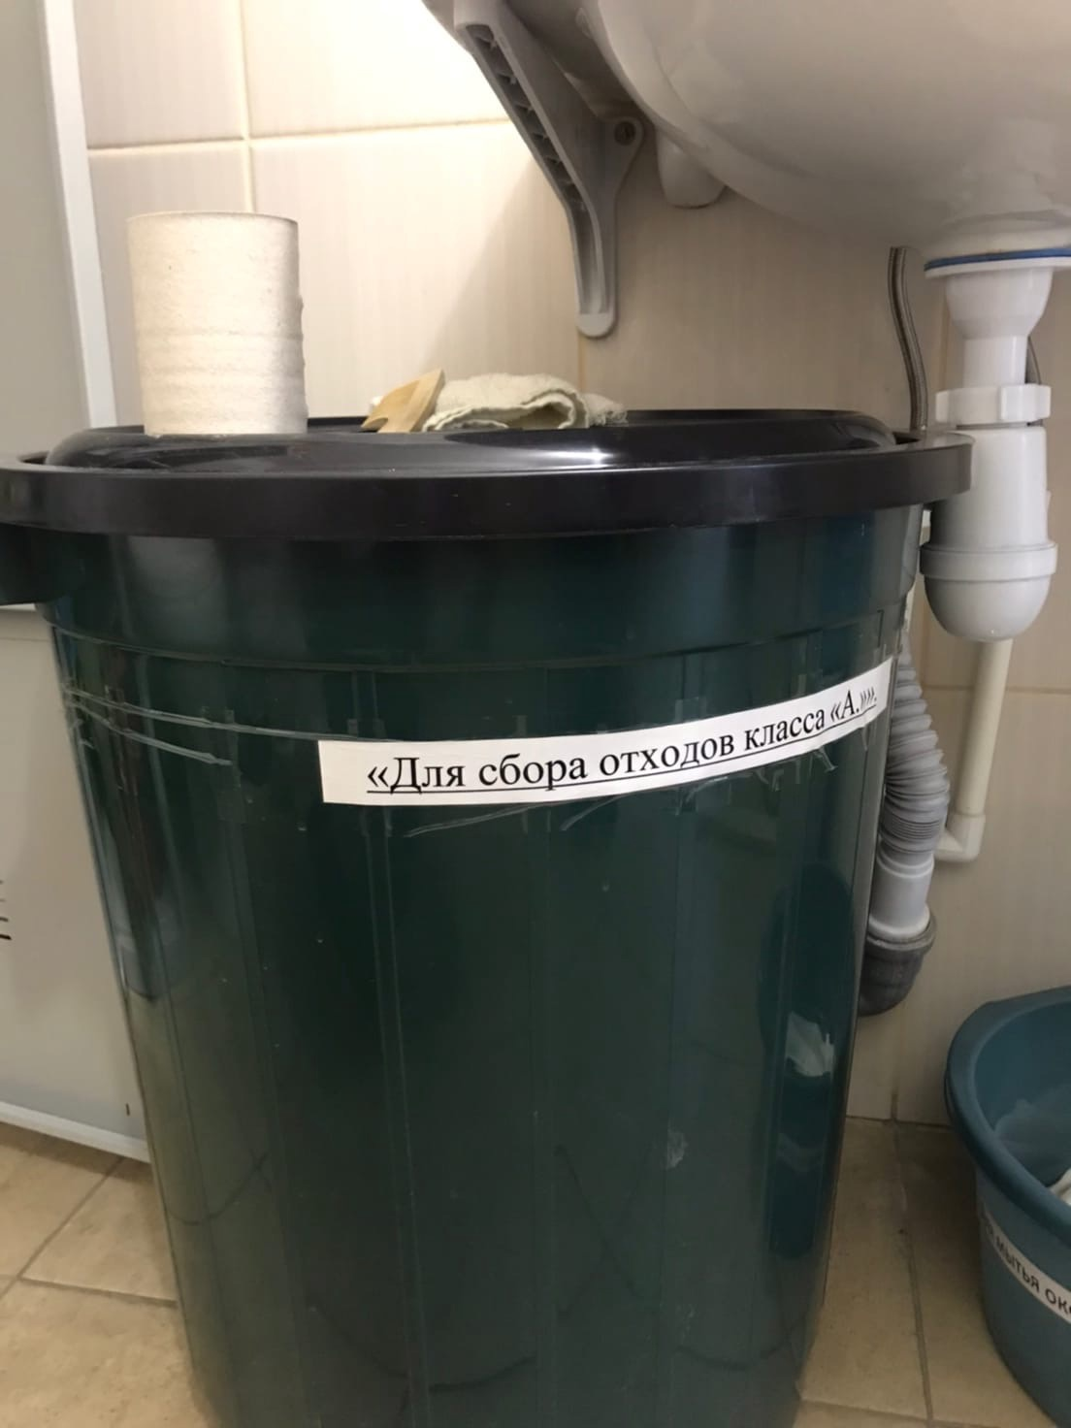
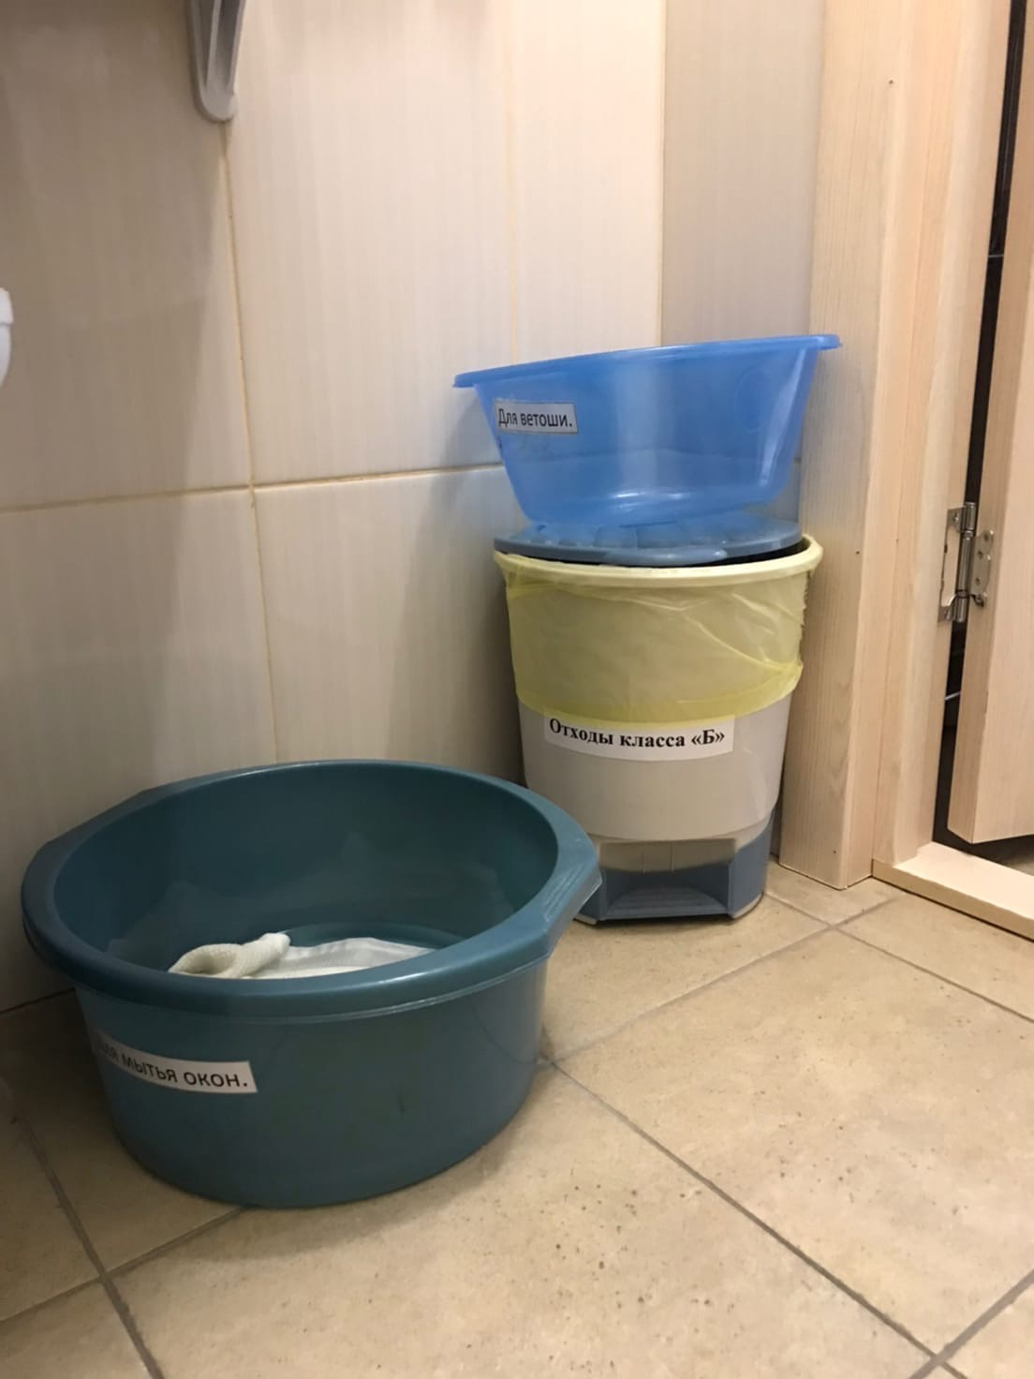
Тара для сбора медицинских отходов

